Slide 1
PROBLEMAS NA TELA DO NOTEBOOK
Ruan Carlos Binder, Zoe Zorek

Slide 2

Descuidos durante a movimentação do notebook podem causar danos irreversíveis na tela. É muito comum que, em caso de tombos e contatos bruscos, a tela do notebook seja trincada ou até mesmo completamente quebrada. Isso inviabiliza o uso do equipamento e causa prejuízos.

Slide 3
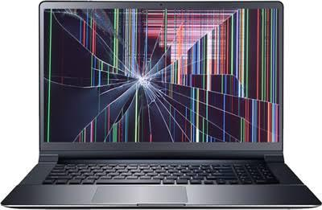
ACIDENTES
Quedas e batidas costumam ser uma das principais causas de problema na tela do notebook.
O simples fato de colocar o notebook com mais força sobre a mesa pode causar problemas.

Slide 4

FALTA DE CUIDADO COM O TRANSPORTE
A bolsa precisa ser do tamanho adequado para acomodar bem o seu notebook. Ele não pode ficar solto na bolsa, não deve ter contato com outros objetos e o zíper deve fechar sem esforço.

Slide 5
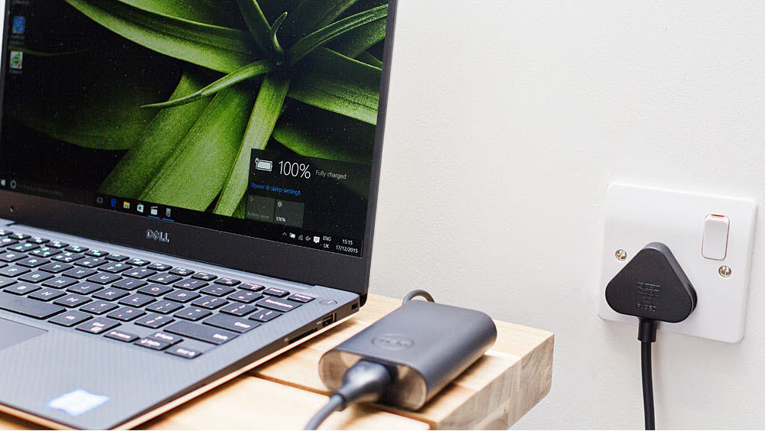
TENSÃO INCORRETA
Se a tela do seu notebook não liga ou está piscando, o problema pode ser a tensão incorreta na fonte de alimentação ou algum problema com a tomada em que ela está conectada.

Slide 6
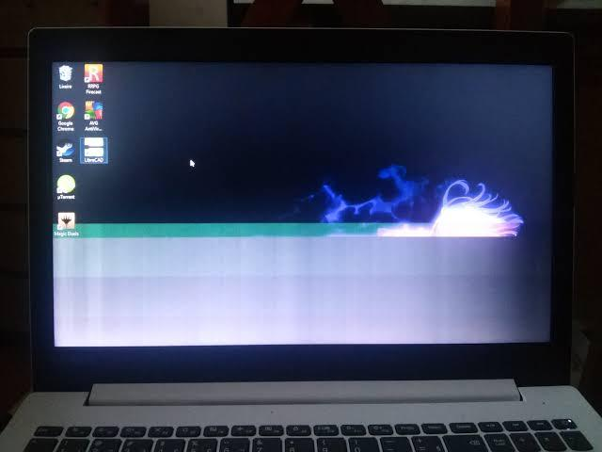
CONFIGURAÇÕES DESAJUSTADAS
No caso de falhas que mostram imagens pixeladas e totalmente desconfiguradas, observe se a resolução do notebook está correta. A opção mais indicada para o seu equipamento estará evidente como preferencial.

Slide 7
REFERÊNCIAS
Problema na tela do notebook:veja as principais causas. Disponível em:<http://blog.elgscreen.com/problema-na-tela-do-notebook/>. Acesso em 19 de setembro, 2019.

